Slide 1

GTA
[계룡건설] 빅데이터 Green tech SW개발자 과정
GREEN TECH
ARCHITECTURE

Slide 2
CONTENTS
01
02
03
소개
개요
수행 절차
1-1. 팀원 소개
1-2. 개발 방법론
1-3. 협업 툴
1-4. 개발 환경
2-1. 주제 선정 배경
2-2. 목표 및 기대효과
3-1. 데이터
3-2. 화면 정의 및 주요 기능
3-3. 개발 일정

Slide 3

CONTENTS
01
소개

Slide 4









팀원 소개
개발 방법론
협업 툴
~ G.T.A MEMBER ~
PM: 김규영
PL: 김상준
PA: 이영규
PL: 임지윤
PA: 신가희
SM
Scrum 1 Team
Scrum 2 Team

Slide 5
팀원 소개
개발 방법론
협업 툴
개발 환경
Agile Scrum
[ 애자일 스크럼 방법론 ]
💡
애자일(Agile)은 지속적인 발전, 유연성, 효율성을 중요시하는 프로젝트 관리 방법론이며, 스크럼(Scrum)은 애자일을 이상적으로 실행할 수 있게 하는 애자일의 프레임워크 중 하나

Slide 6
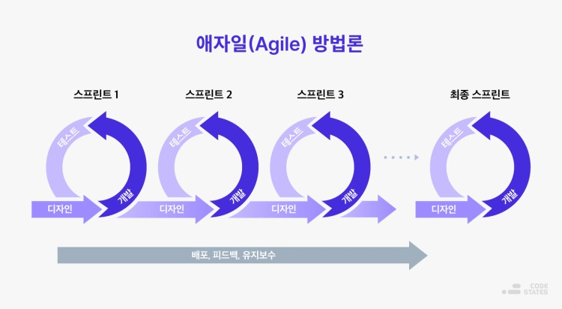

팀원 소개
개발 방법론
협업 툴
개발 환경
Agile
: 기민한, 민첩한
- 작은 개발팀, 짧은 개발 주기 팀의 집중력과 생산성 ⬆️⬆️
수정을 거치며 점진적으로 소프트웨어를 산출
1 Team: AI
2 Team: back-end
3 Team: front
소통을 중시,
주기적으로 모여 회의

Slide 7

팀원 소개
개발 방법론
협업 툴
개발 환경
버그 추적, 프로젝트 관리에 최적화 된 프로젝트 관리형 협업 툴
애자일 스크럼 방법론을 지원해 팀을 나누고 업무를 할당하여 효율적으로 프로젝트를 개발, 관리할 수 있다.

Slide 8


















팀원 소개
개발 방법론
협업 툴
개발 환경
Machin learning
Front-End
Back-End
CI / CD
Collaborative
was
dev

Slide 9
CONTENTS
02
개요

Slide 10
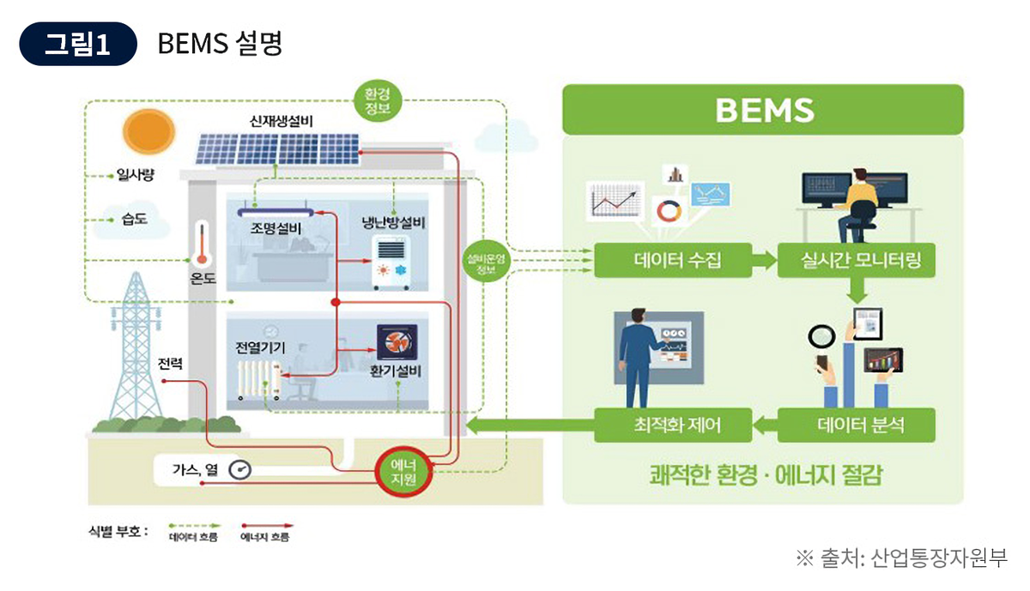
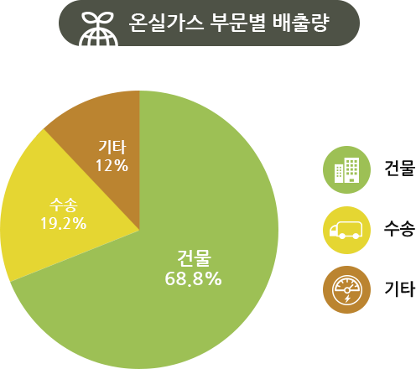
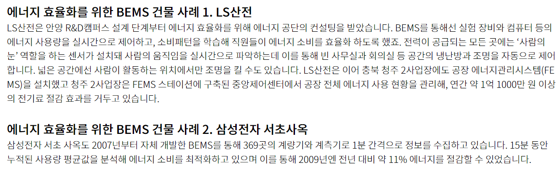

목표 및
기대 효과
주제 선정 배경
건물 에너지 사용량을 줄인다면?
출처: 서울 시청 홈페이지

Slide 11






목표 및
기대 효과
주제 선정 배경
실시간 데이터 수집 및 저장
에어컨, 전등, 플러그 등의 전기 기기에서 실시간으로 사용량 데이터를 수집하고 안전하게 저장
구현 목표
웹 인터페이스 개발
사용량 예측, 사용 금액 등 중요한 정보를 시각적으로 제공. 전기 기기를 원격으로 제어할 수 있는 사용자 친화적인 인터페이스를 제공
데이터 분석 및 예측
수집된 데이터를 분석, AI 모델에 학습시켜 사용량을 예측. 사용 패턴을 분석하여 최적의 전력 소비 방법을 제안합니다.

Slide 12
목표 및
기대 효과
주제 선정 배경
- 전기, 가스, 냉난방 등의 에너지 비용과 낭비 ⬇️⬇️
- 스마트 그리드와 통합, 전력 네트워크의 안정성과 효율성을 ⬆️⬆️
CO2 배출량을 줄임으로써 환경에 대한 부담을 감소시키고,
지구 온난화 방지에 기여
- 환경 문제에 대한 인식 ⬆️⬆️
지속 가능한 에너지 사용에 대한 사회적 가치를 창출
기대 효과

Slide 13
CONTENTS
03
수행 절차

Slide 14
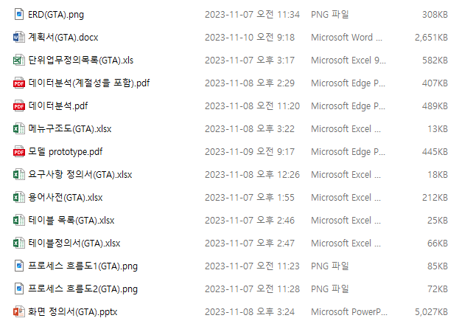
산출물 리스트
01. 프로젝트 계획서
02. 요구사항 정의 목록
03. 단위업무 정의 목록
04. 프로세스 흐름도
05. 자료사전
06. 논리 ERD
07. 물리 ERD
08. 테이블 목록
09. 테이블 정의서
10. 메뉴 구조도
11. 화면 정의서
12. 기술 보고서

Slide 15
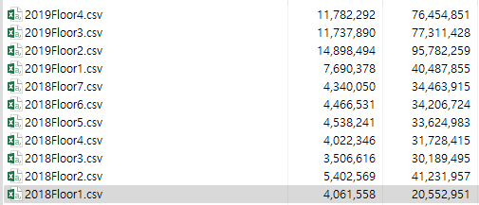
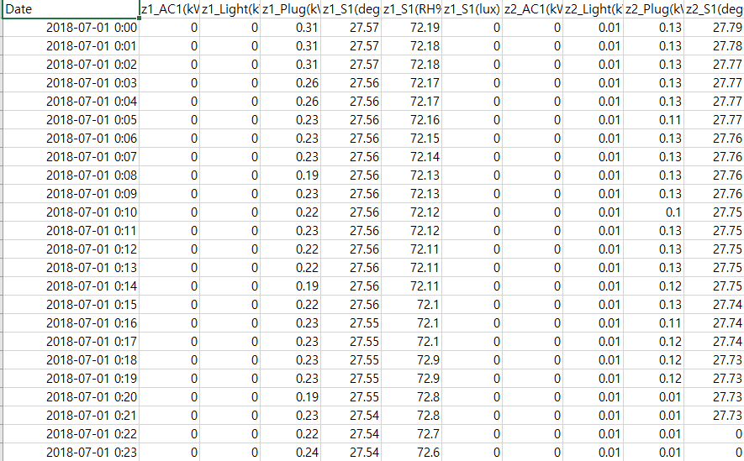
데이터
화면 정의
주요 기능
개발 일정
선정 데이터
태국 빌딩 에너지 데이터
태국 사무실 건물의 전기 및 실내 측정 데이터
- 층 별 에너지 데이터 제공
- 1분 간격 에너지 데이터 제공, 높은 정보량

Slide 16
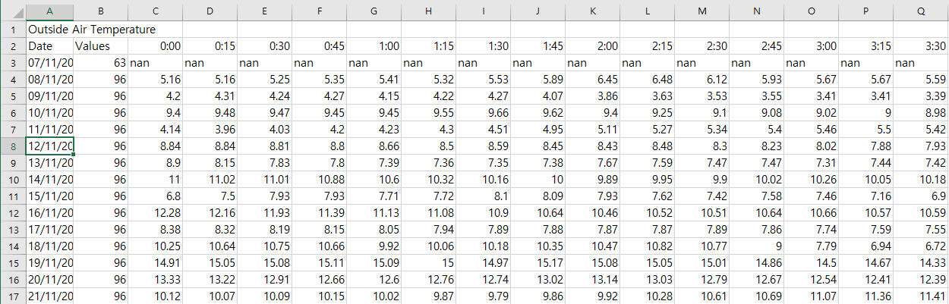
데이터
화면 정의
주요 기능
개발 일정
수집 경로: kaggle CU-BEMS, smart building energy and IAQ data
1. 데이터 분석
- 15분 단위의 에너지 (전기, 가스)
사용 총량 데이터
- 전력 사용량 예측 데이터
- 2018년~2019년 일 별 1시간 단위의
기온 데이터

Slide 17
데이터
화면 정의
주요 기능
개발 일정
1. 데이터 분석
- 1분 단위의 층 별, 전자기기 별
에너지 사용량 데이터
이름 | 칼럼 수 | 데이터 수 | 데이터 크기(KB) | 구역 개수 | 에어컨 개수 | 플러그 개수 | 조명 개수
1층 | 12 | 264,960/525,600 | 20,072/39,539 | 4 | 4 | 3 | 4
2층 | 37 | 264,960/525,600 | 40,266/93,538 | 4 | 16 | 4 | 4
3층 | 30 | 264,960/525,600 | 29,482/75,500 | 5 | 7 | 5 | 5
4층 | 30 | 264,960/525,600 | 30,985/74,663 | 5 | 7 | 5 | 5
5층 | 30 | 264,960/525,600 | 32,837/73,723 | 5 | 7 | 5 | 5
6층 | 30 | 264,960/525,600 | 33,406/61,242 | 5 | 7 | 5 | 5
7층 | 30 | 264,960/525,600 | 33,657/77,020 | 5 | 7 | 5 | 5

Slide 18
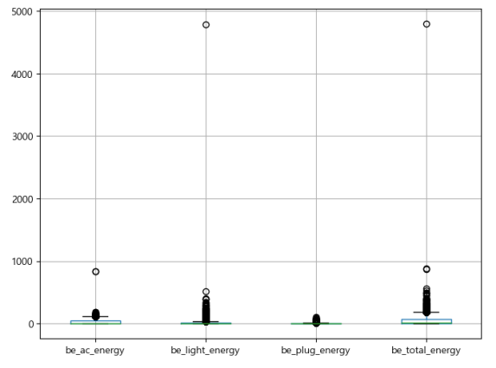
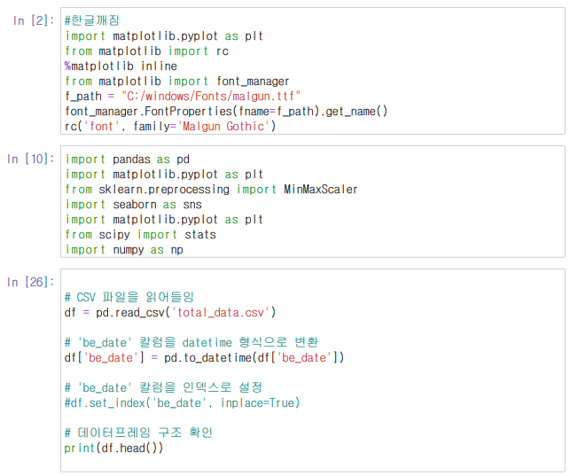
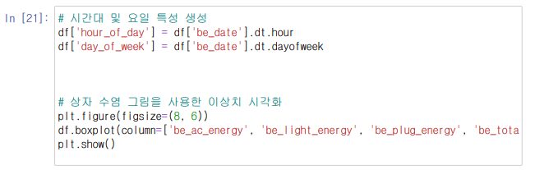
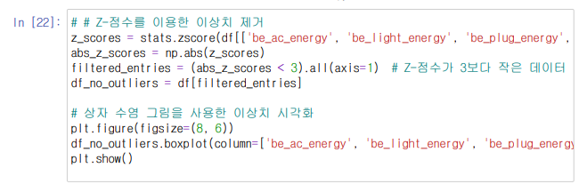
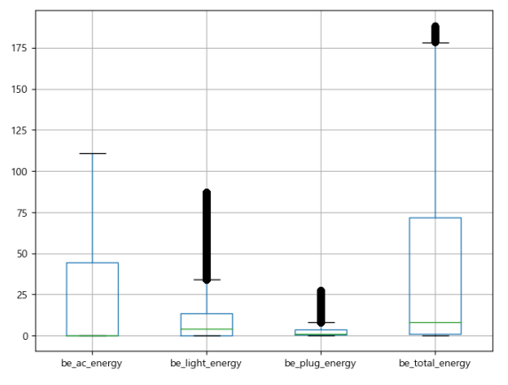
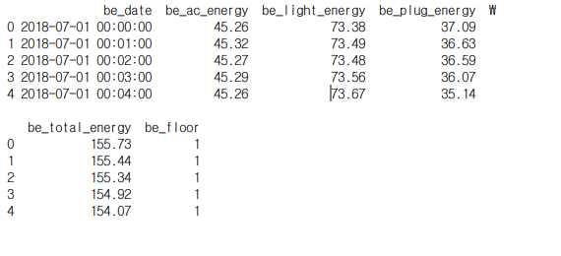
데이터
화면 정의
주요 기능
개발 일정
2. 데이터 전처리
1. 데이터 구조 확인 및 라벨링
- 데이터 프레임 구조 확인
2. 이상치 제거
Box Plot 이상치 시각화
이상치 제거

Slide 19
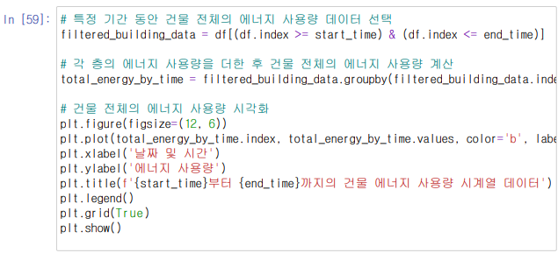
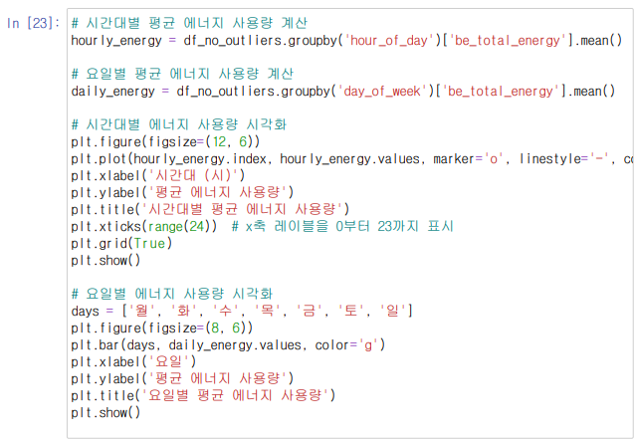
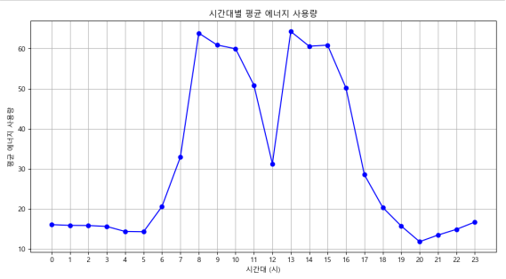
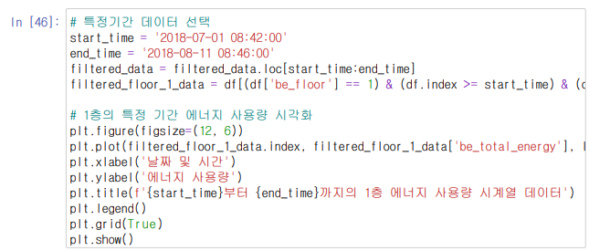
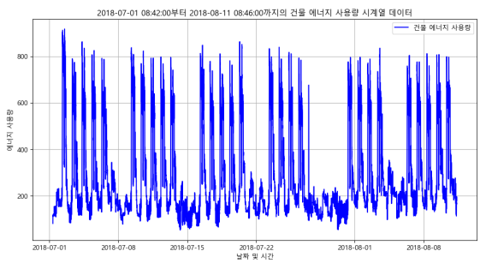
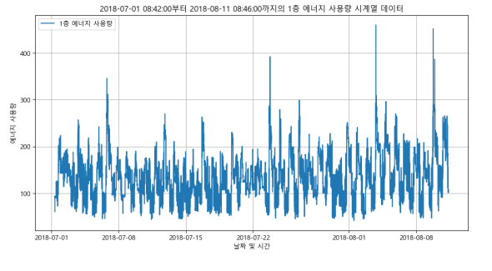
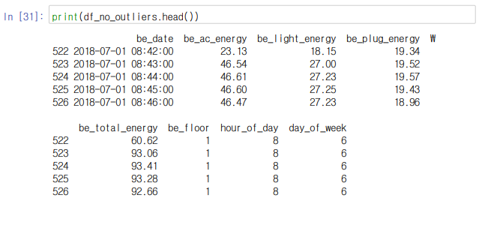
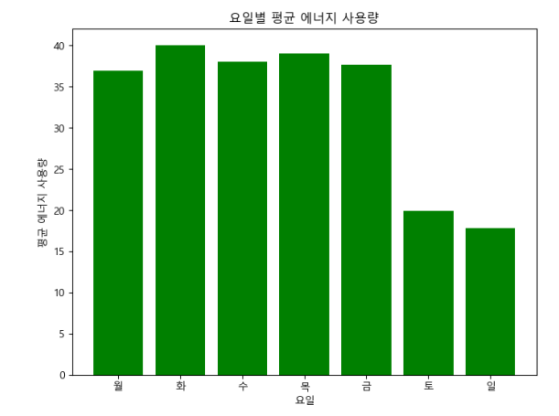
데이터
화면 정의
주요 기능
개발 일정
3. 데이터 시각화
- 시간대 별 에너지 사용량 시각화
- 요일 별 에너지 사용량 시각화
- 시간, 층 별 에너지 사용량 시각화
- 시간 별 건물 전체 에너지 사용량 시각화

Slide 20
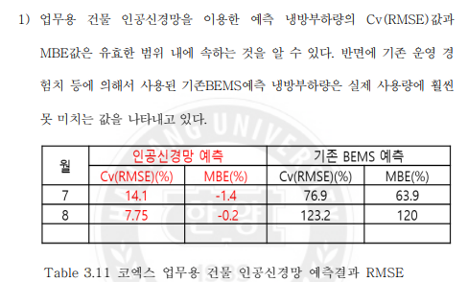
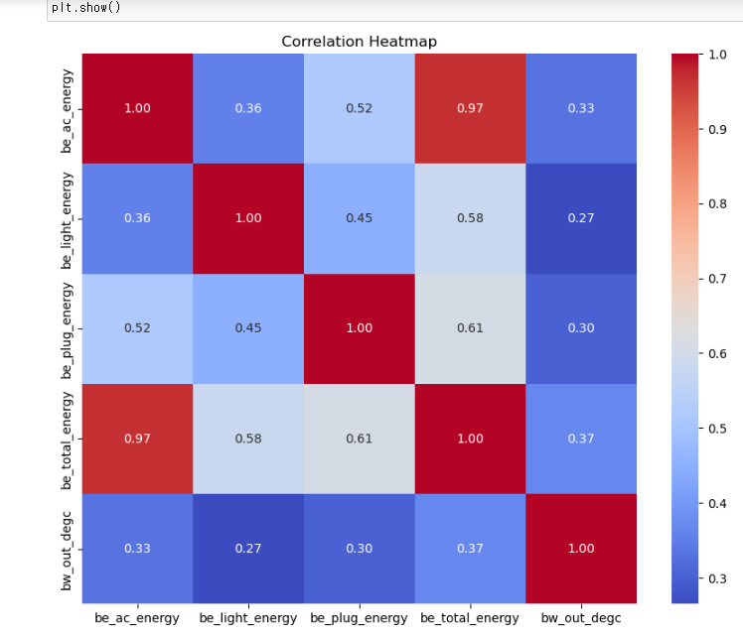
데이터
화면 정의
주요 기능
개발 일정
4. 모델링
1. 모델 선정 (1)
- 날씨 정보를 고려한 에너지 예측 (공조 방식)
- 날씨 데이터 크롤링
- LSTM 으로 결측치 처리
- 태국 데이터의 특수성 & 상관관계가 낮음
참고 논문 : [빌딩 및 공동주택 에너지 사용 절감을 위한 날씨 정보를 고려한 기계 학습 기반의 예측]

Slide 21
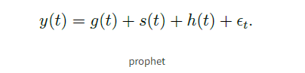
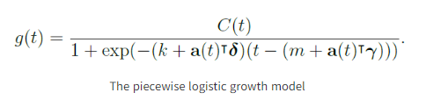
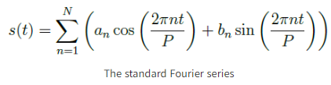
데이터
화면 정의
주요 기능
개발 일정
4. 모델링
1. 모델 선정 (2)
Fb Prophet 모델
- 유연한 모델 구조
- 휴일에 따른 변동성 반영
- 효과적인 계절성 모델링
2. 모델 특성
Prophet 모형
- 트렌드(growth) , 계절성(seasonality)
, 휴일(holidays)
[참조 논문 : Forecasting at Scale]

Slide 22
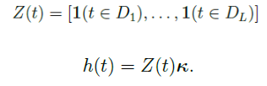
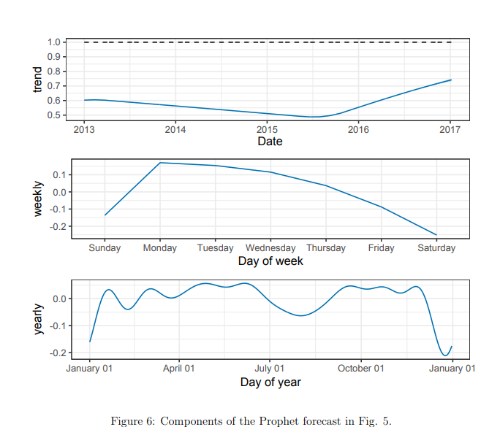
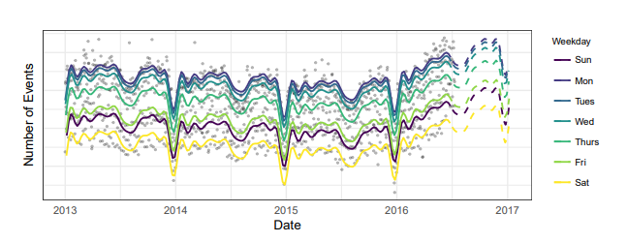
데이터
화면 정의
주요 기능
개발 일정
4. 모델링
세부 파라미터 내부동작 공식
2. 모델 특성
- 연도,주간 추세 일간 변화에 대한 파라미터를 가짐
- Prophet의 결과 주,연 단위 주기성 포착 가능

Slide 23
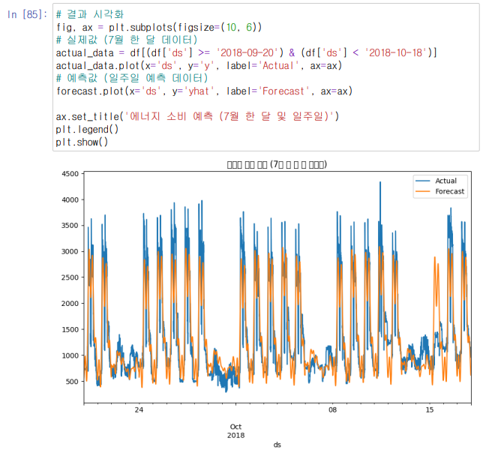
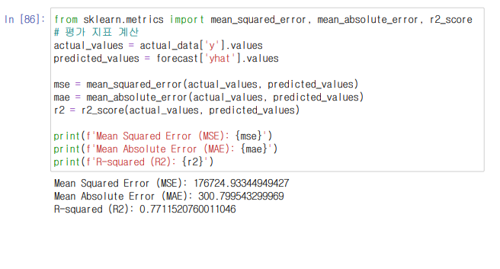
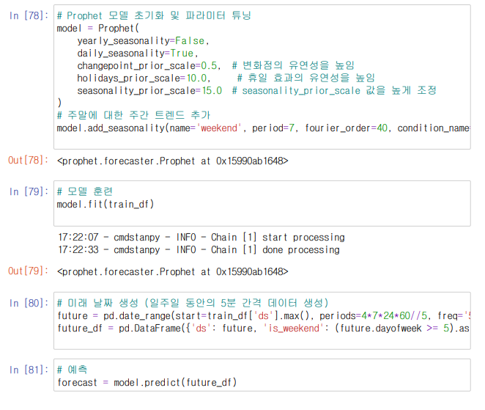
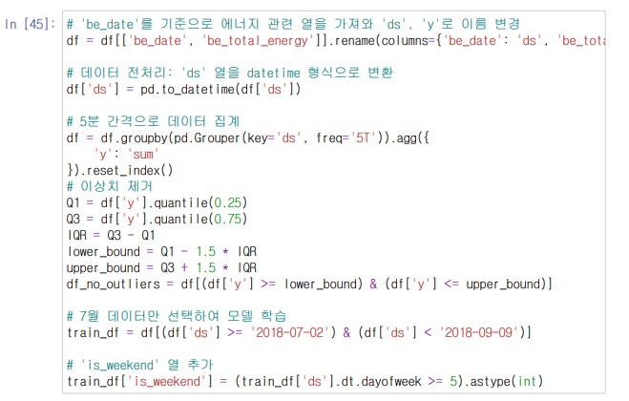
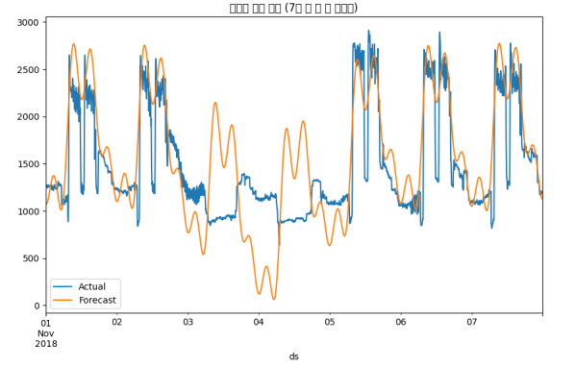
데이터
화면 정의
주요 기능
개발 일정
5. 사용량 예측 모델
1. 데이터 전처리 및 학습
라벨링, 이상치 제거
모델 학습
2. 모델 초기화, 훈련, 데이터 생성
미래 날짜 생성
데이터 예측
파라미터 튜닝
3. 결과 시각화
4.평가 지표 계산

Slide 24
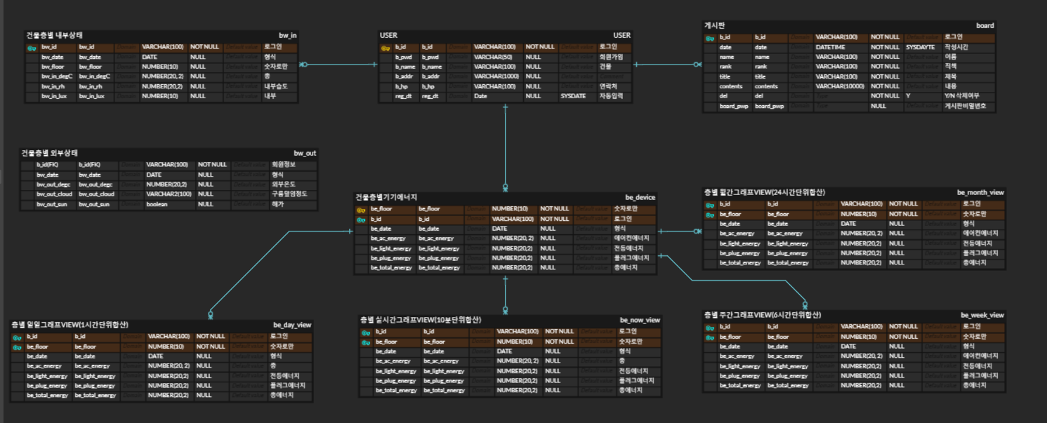
데이터
화면 정의
주요 기능
개발 일정
4. DB 설계
ERD

Slide 25
데이터
화면 정의
주요 기능
개발 일정
각 층별 빌딩 운영 정보
세부 기능
환경 정보
에너지 분석
실내 온도/습도
건물 전체 에너지 소비량
일조량
층별 에너지 소비량
층별 빌딩
기기 별 부하 소비량 분석
운영 프로세스
에너지 소비 예측
시스템 모니터링
기기 별 에너지 소비
기기 제어
에너지 소비량 예측
에너지 소비 비용 예측
에너지 정보
HMI 환경 구성
에너지원 정보
기기 별 소비량 분석
에너지원 별 소비량 (전기, 가스)
제어 및 모니터링
에너지원 별 소비 예측량
담당자 커뮤니티 서비스
에너지 데이터
에너지 별 소비 비용 예측
담당자 인수인계
시스템 모니터링
정보/이상 사항 공유

Slide 26

데이터
화면 정의
주요 기능
개발 일정
로그인
관리자 로그인

Slide 27
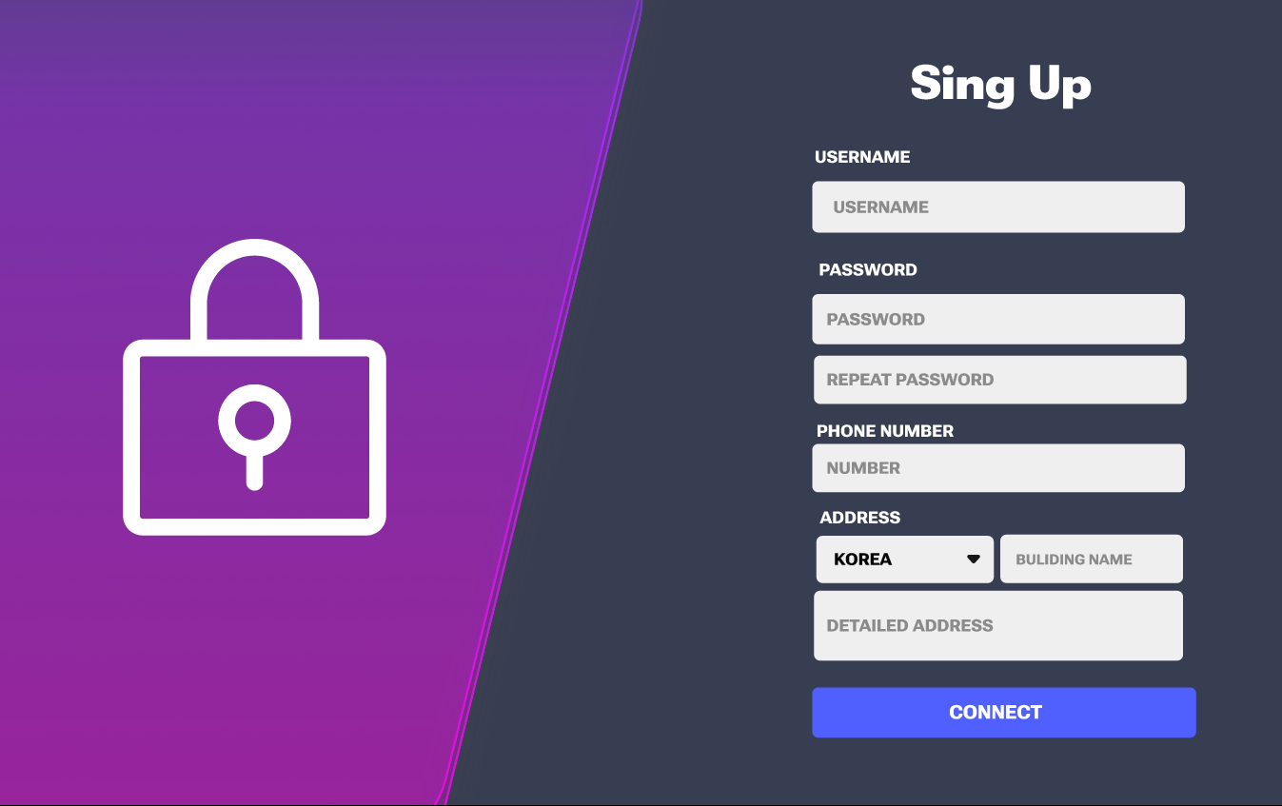
데이터
화면 정의
주요 기능
개발 일정
회원가입
회원가입 페이지

Slide 28
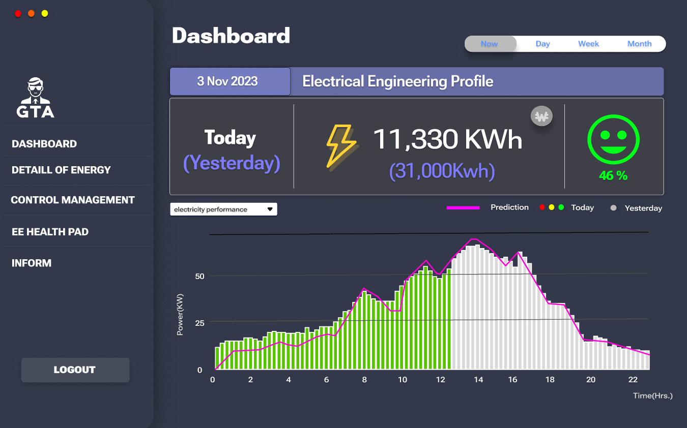
데이터
화면 정의
주요 기능
개발 일정
❶
❷
대시보드
에너지 사용량 현황, 목표량 표시
에너지 사용 비용 예측
에너지 사용량 현황, 사용량 예측 그래프
❸

Slide 29
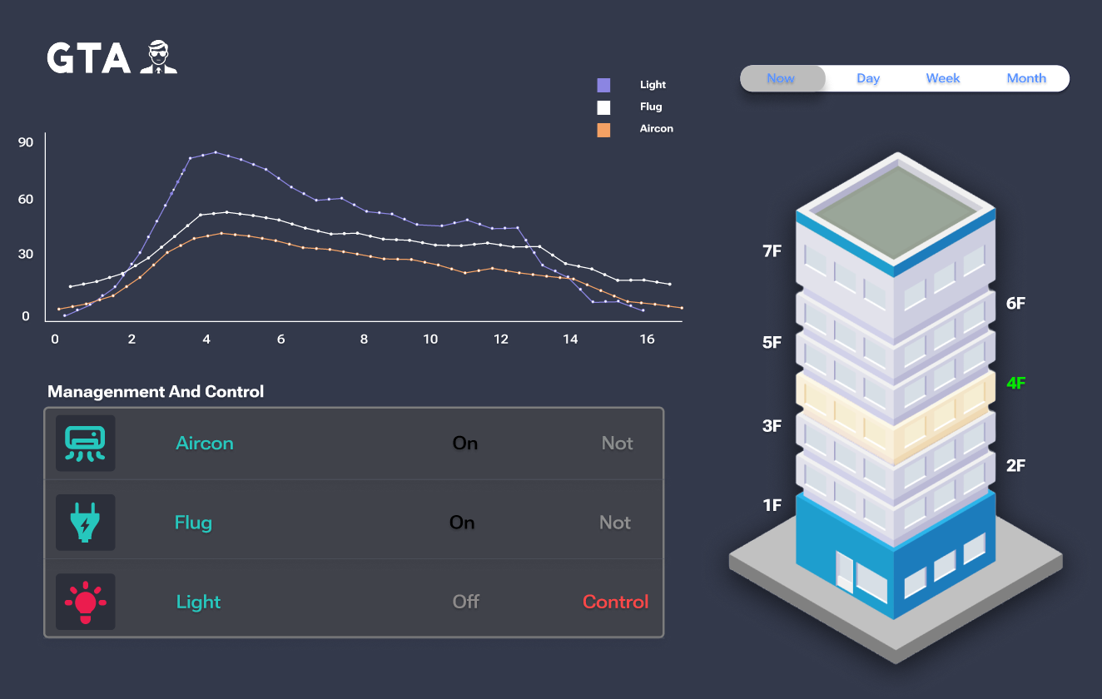
데이터
화면 정의
주요 기능
개발 일정
❷
층 별 에너지 분석
❶
층 별 에너지 사용량 조회
기기 별 에너지 사용량 그래프
기기 별 제어 상태 및 현황
❸

Slide 30
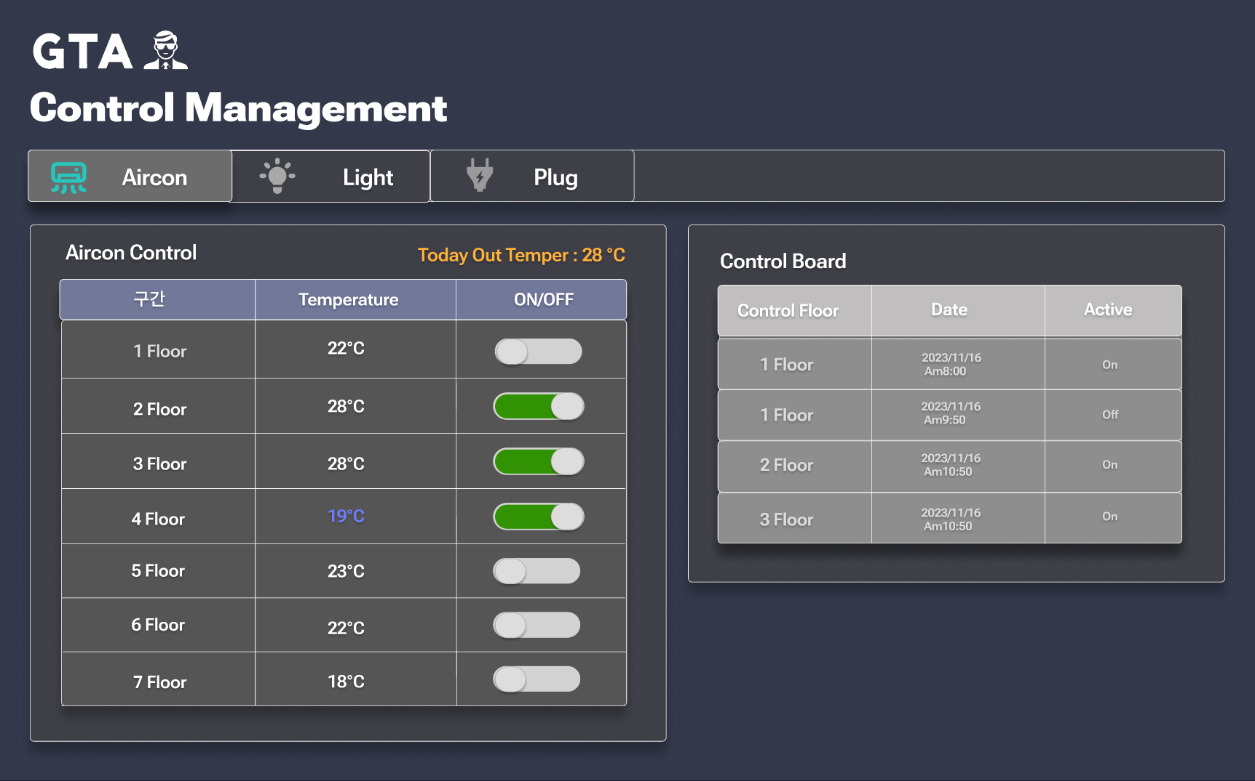
데이터
화면 정의
주요 기능
개발 일정
관리 및 제어
❶
❷
층 별 기기 수동 제어
제어 내역 타임라인

Slide 31
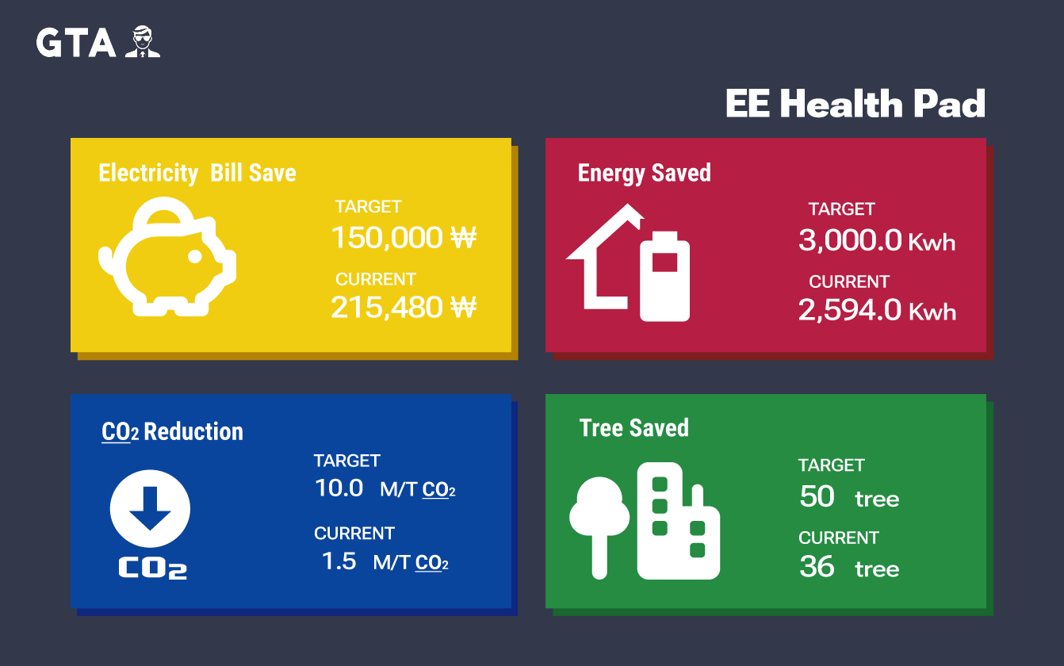
데이터
화면 정의
주요 기능
개발 일정
에너지 명세서
에너지 절감 현황과 효과

Slide 32
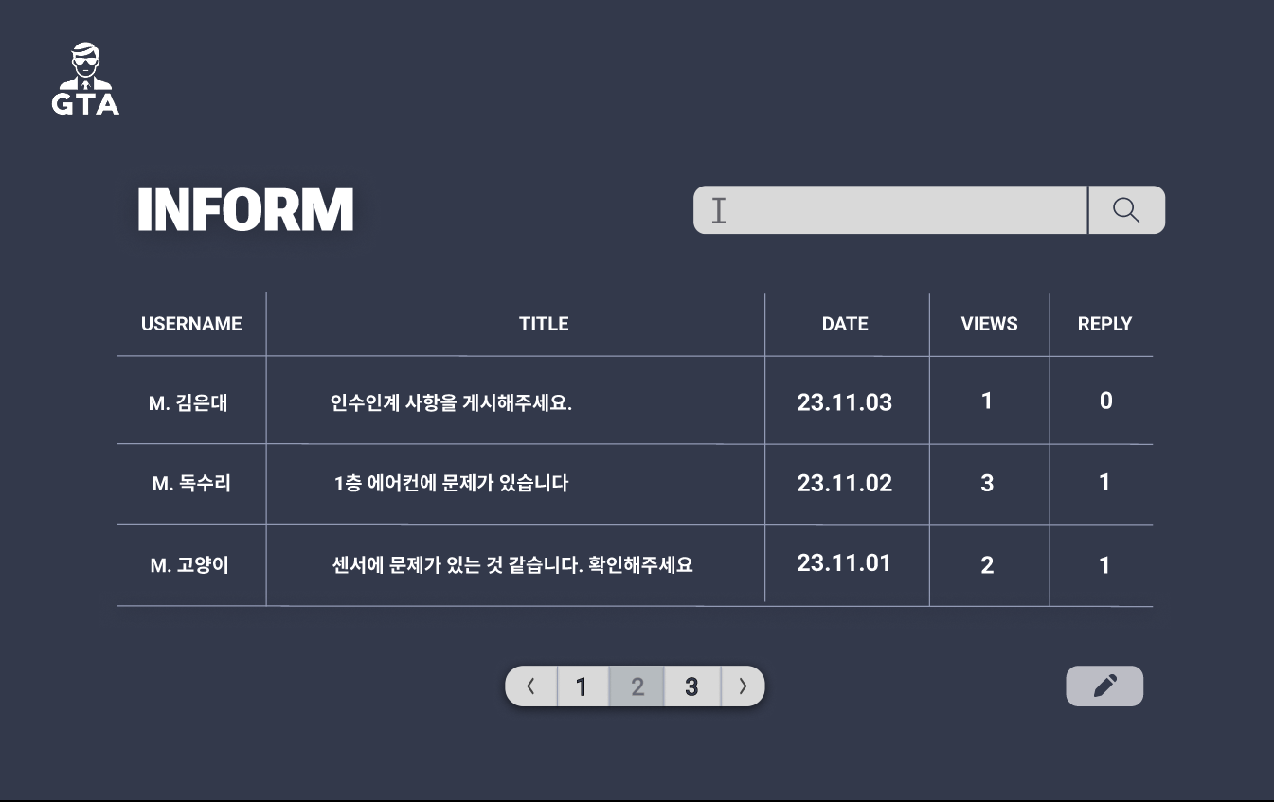
데이터
화면 정의
주요 기능
개발 일정
관리자 게시판
❶
게시글 조회와 작성

Slide 33
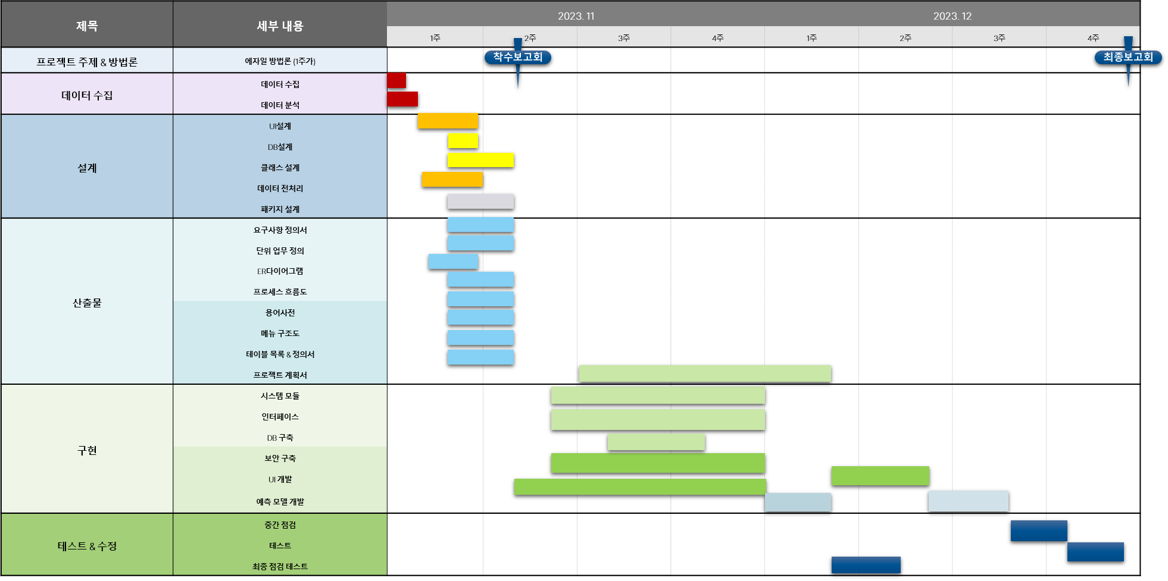
데이터
화면 정의
주요 기능
개발 일정

Slide 34
GTA
THANK YOU !

